Slide 1

Redes Neuronales II - keras
Jonnatan Arias Garcia
jonnatan.arias@utp.edu.co
jariasg@uniquindio.edu.co

Slide 2
Contenido
Model Sequential ->Capas
Core
Convolution
Pooling
Recurrent
Módulo compile
Fit, evaluate y predict
Módulos generales

Slide 3
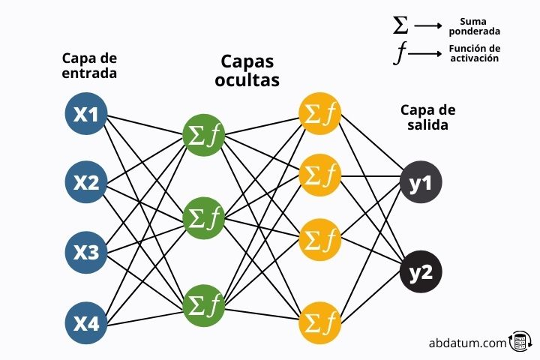
Capas de las NN

Slide 4
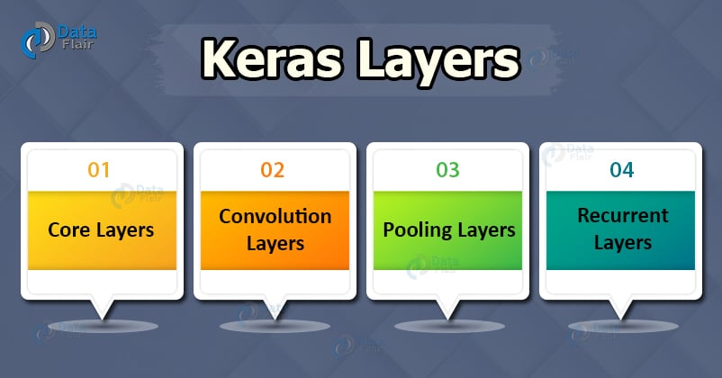
Capas I
Son la unidad principal para crear redes neuronales. Componemos una arquitectura de aprendizaje profundo mediante la adición de capas sucesivas.
Cada capa sucesiva realiza algún cálculo en la entrada que recibe. Luego, propaga la información de salida a la siguiente capa.

Slide 5
Capas II
Para definir o crear una capa Keras, necesitamos la siguiente información:
La forma de la entrada: comprender la estructura de la información de entrada.
Unidades: El número de nodos/neuronas en la capa.
Inicializador: Los pesos de cada entrada para realizar el cálculo.
Activadores: Para transformar la entrada en un formato no lineal, de modo que cada neurona pueda aprender mejor.
Restricciones: Para poner restricciones a los pesos al momento de la optimización.
Regularizadores: Para aplicar una penalización a los parámetros durante la optimización.

Slide 6
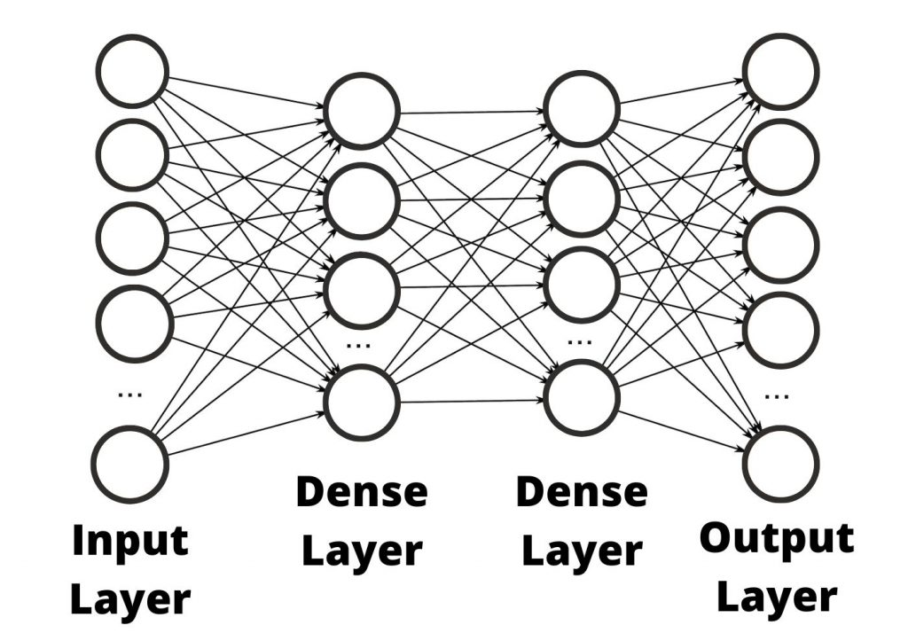
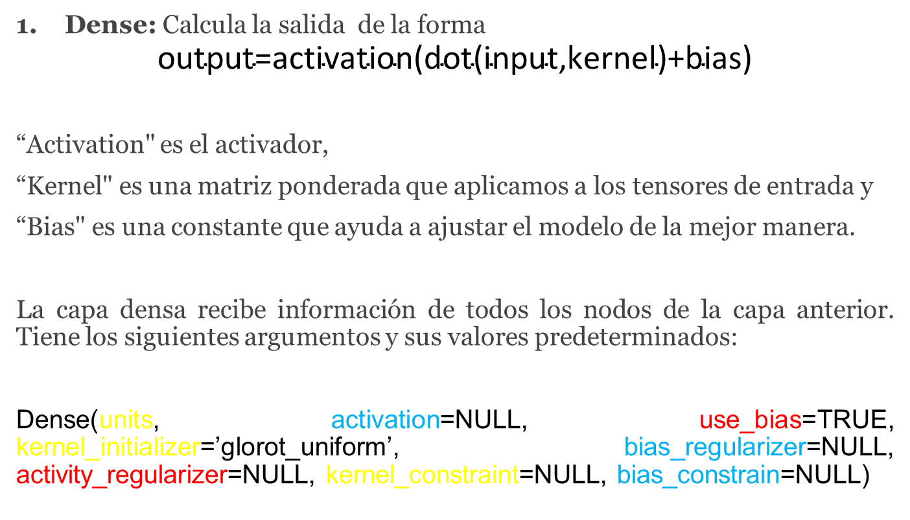
Capa central – Core Layer
Dense: Calcula la salida de la forma
$$\text{output}\text{=}\text{activation}\text{(}\text{dot}\text{(}\text{input}\text{,}\text{kernel}\text{)+}\text{bias}\text{)}$$
“Activation" es el activador,
“Kernel" es una matriz ponderada que aplicamos a los tensores de entrada y
“Bias" es una constante que ayuda a ajustar el modelo de la mejor manera.
La capa densa recibe información de todos los nodos de la capa anterior. Tiene los siguientes argumentos y sus valores predeterminados:
Dense(units, activation=NULL, use_bias=TRUE, kernel_initializer=’glorot_uniform’, bias_regularizer=NULL, activity_regularizer=NULL, kernel_constraint=NULL, bias_constrain=NULL)

Slide 7
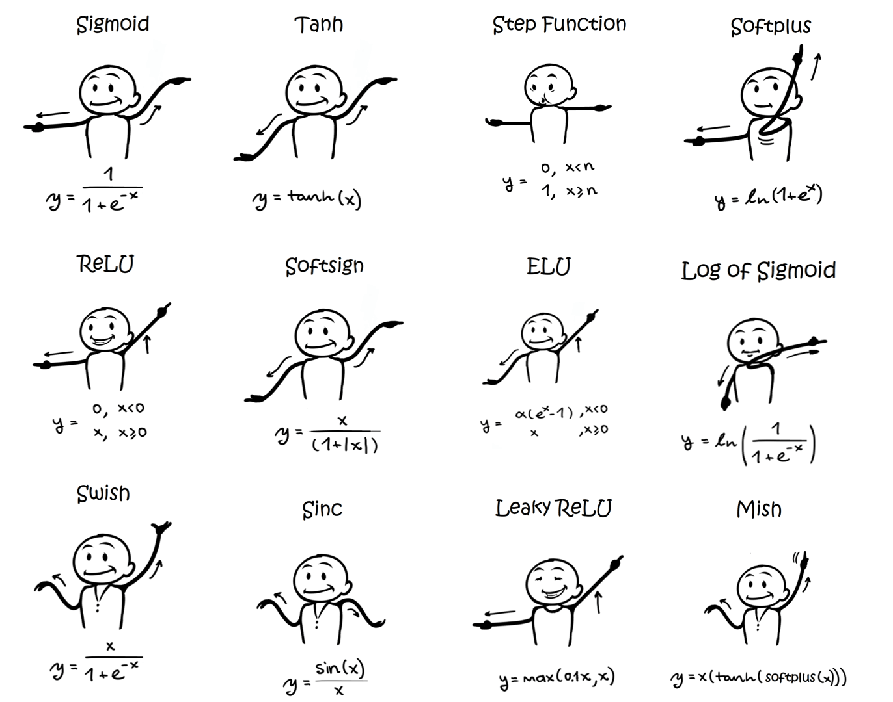
Capa central – Core Layer
La Función de activación: Se usa para adicionar complejidad y robustez frente a invarianzas.
Por defecto: lineal
Dense(16, activation='softmax')

Slide 8
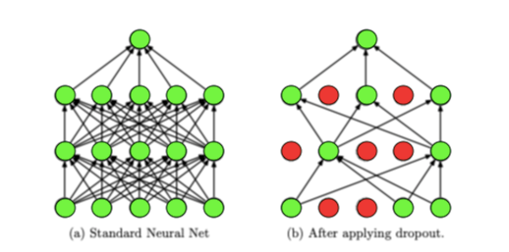
Capa central – Core Layer
Dropout: Se usa en nuestra red neuronal para evitar que se sobreajuste. Eligiendo aleatoriamente una fracción de unidades y se establece en 0 en cada actualización.
rate: Float between 0 and 1. Fraction of the input units to drop.
model = keras.Sequential()
model.add(layers.Dense(64, activation="relu", input_dim=25))
model.add(layers.Dropout(0.4))
model.add(layers.Dense(64, activation="relu"))
model.add(layers.Dropout(0.4))
model.add(layers.Dense(5, activation="softmax"))

Slide 9
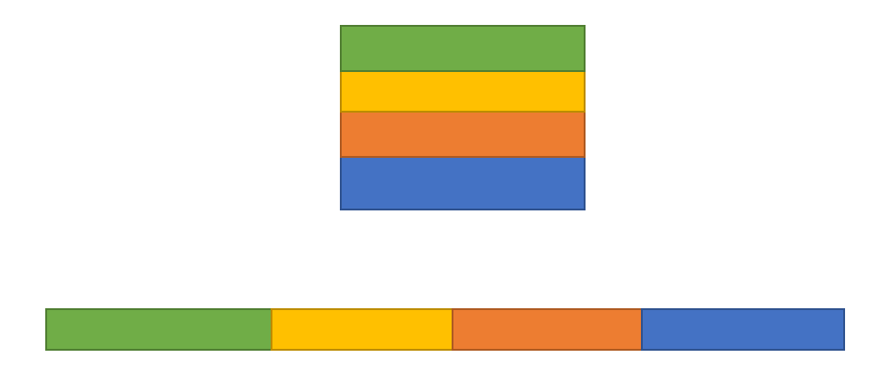
Capa central – Core Layer
Flatten: Se usa para reducir la entrada en una dimensión mas baja.
rate: Float between 0 and 1. Fraction of the input units to drop.
model = Sequential()
model.add(Dense(16, input_shape=(3, 2)))
model.add(Activation('relu’))
model.add(Flatten())
model.add(Dense(4))

Slide 10
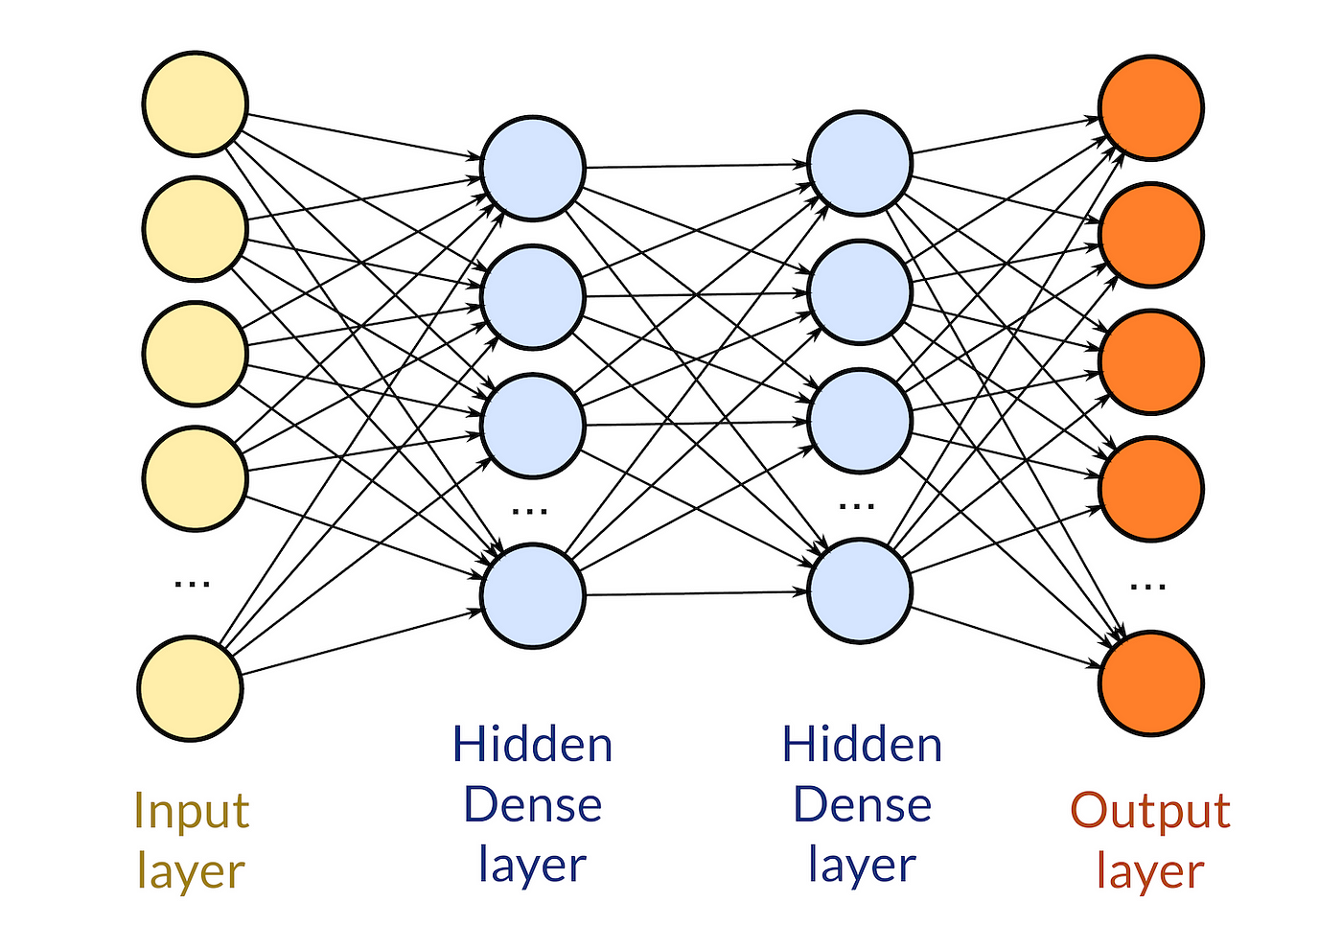
Capa central – Core Layer
Input: Sirve como punto de entrada a la NN y determina la forma y el formato de los datos de entrada.
Parametros:
shape: especifica la forma de los datos de entrada, como (height, width, channels) para imágenes o (sequence_length, input_dim) para datos secuenciales.
batch_shape: Representa el número de muestras por lote durante el entrenamiento.
name: Asigna un nombre a la capa de entrada para fines de visualización y depuración.
dtype: especifica el tipo de datos de entrada, como float32 o int32.
sparse: optimiza el uso de la memoria y los cálculos cuando los datos de entrada son escasos, es decir, contienen muchos ceros.
Input(shape, batch_shape, name, dtype, sparse=FALSE)
model = Sequential()
model.add(Dense(16, input_shape=(3, 2)))
model.add(Activation('relu’))
model.add(Flatten())
model.add(Dense(4))

Slide 11
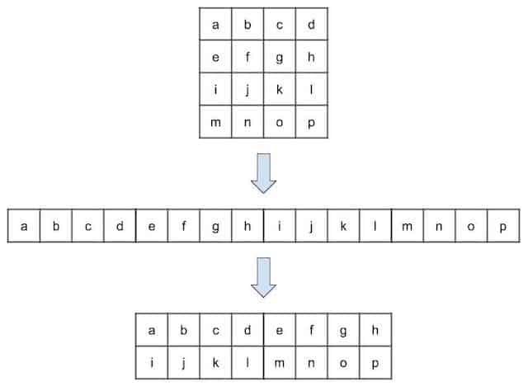
Capa central – Core Layer
Reshape: redimensiona a una dimensión en particulas
from keras.models import Sequential
from keras.layers import Activation, Dense, Reshape
model = Sequential()
layer_1 = Dense(16, input_shape = (4,4))
model.add(layer_1)
layer_2 = Reshape((2, 8))
model.add(layer_2)
layer_2.input_shape (None, 4, 4)
layer_2.output_shape (None, 2, 8)

Slide 12
Capa central – Core Layer
Permute: también se utiliza para cambiar la forma de la entrada usando un patrón. Por ejemplo, si se aplica Permute con el argumento (2, 1) a una capa que tiene una forma de entrada de (tamaño_lote, 3, 2), entonces la forma de salida de la capa será (tamaño_lote, 2, 3).
model = Sequential() model.add(Permute((2, 1), input_shape=(10, 64))) # now: model.output_shape == (None, 64, 10) # note: `None` is the batch dimension

Slide 13
Capa central – Core Layer
Lambda: se utiliza para transformar los datos de entrada usando una expresión o función.
Por ejemplo, si se aplica Lambda con la expresión lambda x: x ** 2 a una capa, entonces sus datos de entrada serán elevados al cuadrado antes de procesarse.
keras.layers.Lambda(function, output_shape = None, mask = None, arguments = None)
función representa la función lambda.
forma_de_salida representa la forma de la entrada transformada.
máscara representa la máscara a aplicar, si es necesario.
argumentos representan el argumento opcional para la función lambda como un diccionario.

Slide 14
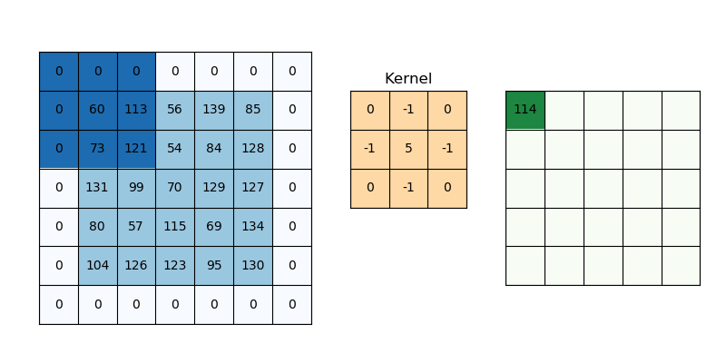
Capa Convolucional
Convolución: Operación de convolución para datos unidimensionales, bidimensionales y tridimensionales respectivamente.
Toda capa de convolución tendrá ciertas propiedades, que la diferencian de otras capas (por ejemplo, capa densa).
Conv1D, Conv2D, Conv3D
model.add(Conv2D(32, (3, 3), padding="same", activation="relu")) model.add(MaxPooling2D(pool_size=(2, 2)))
keras.layers.Conv2D(filters, kernel_size, strides=(1, 1), padding='valid', data_format=None, dilation_rate=(1, 1), activation=None, use_bias=True, kernel_initializer='glorot_uniform', bias_initializer='zeros', kernel_regularizer=None, bias_regularizer=None, activity_regularizer=None, kernel_constraint=None, bias_constraint=None)

Slide 15
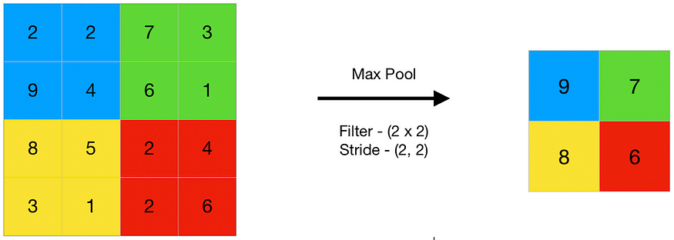
Capas de pooling o agrupamiento
Se utiliza para realizar operaciones de agrupación máxima en datos temporales. La firma de la función MaxPooling1D y sus argumentos con el valor predeterminado es la siguiente:
keras.layers.MaxPooling1D ( pool_size = 2, strides = None, padding = 'valid', data_format = 'channels_last' )
Aquí,
pool_size se refiere a las ventanas máximas de agrupación.
Los avances se refieren a los factores de reducción de escala.
De manera similar, MaxPooling2D y MaxPooling3D se utilizan para operaciones de agrupación Max para datos espaciales.
AveragePooling1D(pool_size=2, strides=None, padding=’valid’, data_format=’channels_last’)
AveragePooling1D(pool_size=(2,2), strides=None, padding=’valid’, data_format=None)

Slide 16
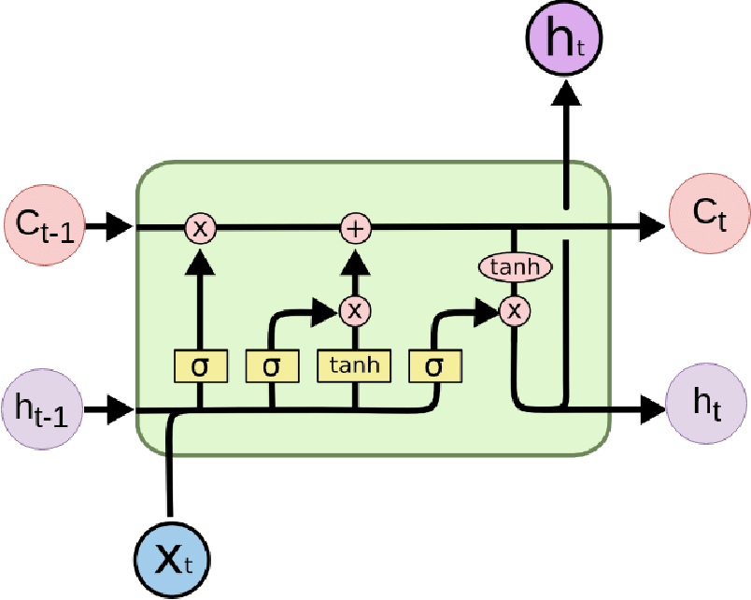

Capas Recurrentes
Red Neuronal Recurrente es una arquitectura que permite analizar secuencias (como texto, conversaciones o videos).
Existen dos principales:
*Simple RNN
*LSTM (modelo ajustado de RNN
LongShort Term Memory)

Slide 17
Contenido
Modulo general de Compile
Loss
Optimizer
Metrics

Slide 18
Módulos Centrales (model.compile)
Keras proporciona funciones integradas relacionadas con redes neuronales para crear correctamente
Algunas de las funciones son las siguientes:
Módulo de Loss: Funciones de pérdida como mean_squared_error, mean_absolute_error, poisson, etc.
Módulo optimizador: El módulo optimizador proporciona funciones de optimización como adam, sgd, gradiente descendiente, etc.
Metrics : proporciona una lista de funciones de métricas. Podemos aprenderlo en detalle en el capítulo Entrenamiento de modelos .

Slide 19
Módulos loss
Loss function, es usado para encontrar el error o la desviación en el proceso de aprendizaje.
Keras, provee varias opciones, las cuales pueden funcionar bien dependiendo la tarea y los datos.
mean_squared_error (MSE):
Tareas de regresión: Es útil cuando se busca minimizar el error cuadrático medio entre las predicciones y los valores reales.
mean_absolute_error (MAE):
Tareas de regresión: Similar a MSE pero considera el error absoluto promedio. Es menos sensible a valores extremos que el MSE.
mean_absolute_percentage_error (MAPE):
Tareas de regresión: Útil para evaluar el rendimiento en términos de porcentaje de error absoluto medio.
mean_squared_logarithmic_error (MSLE):
Tareas de regresión: Es útil cuando las variables objetivo están en una escala logarítmica y se busca minimizar el error cuadrático medio entre los logaritmos de las predicciones y los logaritmos de los valores reales.

Slide 20
Módulos loss
5. Squared_hinge y hinge:
Tareas de clasificación binaria: Estas funciones de error se utilizan comúnmente en SVM (Support Vector Machine) y pueden ser útiles cuando se entrena una red neuronal para problemas de clasificación binaria.
6. categorical_hinge:
Tareas de clasificación multiclase: Similar a la función hinge, pero adaptada para problemas de clasificación multiclase.
7. logcosh:
Tareas de regresión: Se utiliza para abordar el problema de los valores atípicos en problemas de regresión, ya que penaliza menos los errores más grandes en comparación con MSE.
8. huber_loss:
Tareas de regresión: Funciona bien cuando se enfrenta a datos con ruido o valores atípicos, ya que proporciona una penalización menos severa para los errores grandes que MSE.

Slide 21
Módulos loss
9. Categorical_crossentropy y sparse_categorical_crossentropy:
Tareas de clasificación multiclase: La diferencia entre ellas radica en el formato de las etiquetas de destino: 'categorical_crossentropy' espera que las etiquetas estén codificadas en un formato one-hot, mientras que 'sparse_categorical_crossentropy' espera índices enteros de las clases.
10. binary_crossentropy:
Tareas de clasificación binaria: Es útil donde las etiquetas de destino están en formato binario.
11. kullback_leibler_divergence:
Tareas de clasificación o regresión con distribuciones de probabilidad: Mide la divergencia entre dos distribuciones de probabilidad. Se utiliza en problemas donde se desea que la salida de la red se parezca a una distribución de probabilidad específica.

Slide 22
Módulos loss
poisson:
Tareas de regresión: Es útil cuando se modelan datos de conteo que siguen una distribución de Poisson, como en problemas de predicción de recuentos.
cosine_proximity:
Tareas de regresión: Mide la similitud del coseno entre las etiquetas reales y las predicciones. Se puede usar en problemas de regresión donde la magnitud absoluta de las predicciones no es tan importante como la dirección.
is_categorical_crossentropy:
Tareas de clasificación multiclase: Similar a 'categorical_crossentropy' pero puede ser útil en situaciones donde las clases están desequilibradas y se quiere penalizar más los errores en las clases minoritarias.

Slide 23
Módulos Optimizer
Optimización es un proceso de ajuste “Optimo” comparando predicción mediante la función de perdida.
SGD − Stochastic gradient descent optimizer.
keras.optimizers.SGD(learning_rate = 0.01, momentum = 0.0, nesterov = False)
RMSprop − RMSProp optimizer.
keras.optimizers.RMSprop(learning_rate = 0.001, rho = 0.9)
Adagrad − Adagrad optimizer.
keras.optimizers.Adagrad(learning_rate = 0.01)
Adadelta − Adadelta optimizer.
keras.optimizers.Adadelta(learning_rate = 1.0, rho = 0.95)

Slide 24
Módulos Optimizer
Adam − Adam optimizer.
keras.optimizers.Adam( learning_rate = 0.001, beta_1 = 0.9, beta_2 = 0.999, amsgrad = False )
Adamax − Adamax optimizer from Adam.
keras.optimizers.Adamax(learning_rate = 0.002, beta_1 = 0.9, beta_2 = 0.999)
Nadam − Nesterov Adam optimizer.
keras.optimizers.Nadam(learning_rate = 0.002, beta_1 = 0.9, beta_2 = 0.999)
…. ETC ….

Slide 25
Módulos Metrics
Metrica es usada para evaluar el desempeño de nuestro modelo.
Es similar a Loss Function, pero no usa el proceso de entremaniento.
accuracy:
utilizada en problemas de clasificación donde se busca evaluar la precisión general del modelo en todas las clases. Es adecuada para problemas de clasificación binaria y multiclase.
binary_accuracy:
Similar a 'accuracy', pero específicamente diseñada para problemas de clasificación binaria.
categorical_accuracy:
clasificación multiclase con etiquetas codificadas en formato one-hot.
sparse_categorical_accuracy:
Similar a 'categorical_accuracy', pero diseñada para problemas de clasificación multiclase donde las etiquetas de destino son índices enteros en lugar de estar codificadas en formato one-hot. Es útil cuando las etiquetas son enteros en lugar de vectores binarios.

Slide 26
Módulos Metrics
top_k_categorical_accuracy:
Mide la tasa de éxito si la clase verdadera está dentro de las k clases más probables predichas por el modelo. Es útil cuando se quiere evaluar si el modelo es capaz de predecir la clase correcta entre un conjunto de clases candidatas.
sparse_top_k_categorical_accuracy:
Similar a 'top_k_categorical_accuracy', pero diseñada para problemas de clasificación multiclase donde las etiquetas de destino son índices enteros en lugar de estar codificadas en formato one-hot. Es útil cuando las etiquetas son enteros en lugar de vectores binarios.
cosine_proximity:
Se utiliza para problemas de regresión donde la similitud entre vectores de salida es importante. Mide la similitud del coseno entre las etiquetas reales y las predicciones.

Slide 27
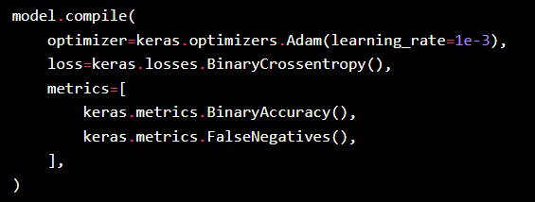
Model Compile
Model.compile(
optimizer="rmsprop",
loss=None,
metrics=None,
loss_weights=None,
weighted_metrics=None,
run_eagerly=False,
steps_per_execution=1,
jit_compile="auto",
auto_scale_loss=True, )

Slide 28
Model Compile
Recomendaciones según el tipo de tarea:
Para tareas de predicción (regresión):
Optimizer: Adam es una buena opción para empezar debido a su buen rendimiento en una amplia variedad de problemas de regresión.
Loss: Dependiendo de la naturaleza del problema, se puede utilizar 'mse' (error cuadrático medio), 'mae' (error absoluto medio), o 'huber_loss' (pérdida de Huber).
Metrics: el loss ó ‘mse’, 'mae', 'r_squared' son métricas comunes para problemas de regresión.
Para tareas de clasificación:
Optimizer: Adam o RMSprop son opciones sólidas para comenzar en la mayoría de los casos.
Loss: Para clasificación binaria, 'binary_crossentropy'; para clasificación multiclase, 'categorical_crossentropy’.
Metrics: 'accuracy' es una métrica común para la clasificación, pero también se pueden considerar otras métricas como ‘Confusion Matix', ‘Recall', 'f1-score' dependiendo de los requisitos específicos del problema.

Slide 29
Módulos de entrenamiento fit
Model.fit(
x=None,
y=None,
batch_size=None,
epochs=1,
verbose="auto",
callbacks=None,
validation_split=0.0,
validation_data=None,
shuffle=True,
class_weight=None,
sample_weight=None,
initial_epoch=0,
steps_per_epoch=None,
validation_steps=None,
validation_batch_size=None,
validation_freq=1, )
history = model.fit(
x_train,
y_train,
batch_size = 128,
epochs = 20, validation_data = (x_valid, y_valid)
)

Slide 30
Módulos de entrenamiento fit
X, Y - Es una tupla con los datos a aprendes ( x valores, y etiquetas)
epoch : número de veces que es necesario evaluar el modelo durante el entrenamiento.
Batch_size: instancias de entrenamiento.
Un lote es un subconjunto de muestras de entrenamiento que se utilizan para calcular el gradiente y actualizar los pesos del modelo
Validation
validation_split:
valor flotante entre 0 y 1 que representa la proporción de los datos de entrenamiento utilizados como validación.
Por ejemplo, si validation_split=0.2, el 20% de los datos de entrenamiento se utilizarán como conjunto de validación, y el 80% restante se utilizará para entrenar el modelo.
Esta opción divide automáticamente los datos de entrenamiento en un conjunto de entrenamiento y un conjunto de validación. La división se realiza de manera aleatoria, pero los datos se mantienen en el mismo orden.
validation_data:
permite proporcionar explícitamente datos de validación para evaluar el modelo durante el entrenamiento.
Este enfoque te da más control sobre los datos de validación, especialmente si deseas utilizar un conjunto de validación específico o si ya tienes los datos divididos en conjuntos de entrenamiento y validación

Slide 31
Módulos de evaluación
Model.evaluate(
x=None,
y=None,
batch_size=None,
verbose="auto",
sample_weight=None,
steps=None,
callbacks=None,
return_dict=False,
**kwargs )
Datos que no se han usado para entrenarse ni para validar, pero con etiquetas y.
Predice las salidas de X_test y mira si se ajusta al real y_test
score = model.evaluate(x_test, y_test)
print('Test loss:', score[0])
print('Test accuracy:', score[1])

Slide 32
Módulos predicción
Model.predict(
x,
batch_size=None,
verbose="auto",
steps=None,
callbacks=None)
Le enviamos unos datos X de la misma dimensión y formato a como se entreno, pero sin etiqueta. El nos predice la etiqueta según lo que se entreno
pred = model.predict(x_test)
pred = np.argmax(pred, axis = 1)[:5]
label = np.argmax(y_test,axis = 1)[:5] print(pred)
print(label)

Slide 33
Módulos Generales I

Slide 34
Módulos Generales
Activaciones: La función de activación vista como elemento de una capa.
Regularizadores: Funciones como regularizador L1, regularizador L2, etc.
Initializers : proporciona una lista de funciones de inicializadores. Podemos aprenderlo en detalle en el capítulo de capas de Keras . durante la fase de creación del modelo de aprendizaje automático.
Constraints : proporciona una lista de funciones de restricciones.

Slide 35
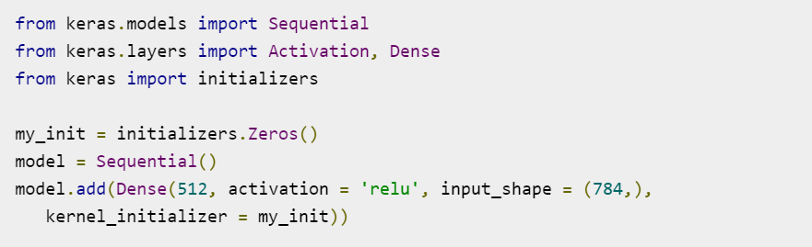
Módulos de Initializers
En Machine Learning, se asignará peso a todos los datos de entrada. El módulo de inicializadores proporciona diferentes funciones para establecer estos pesos iniciales. Algunas de las funciones del inicializador de Keras son las siguientes:
Donde kernel_initializer representa el inicializador del kernel del modelo

Slide 36
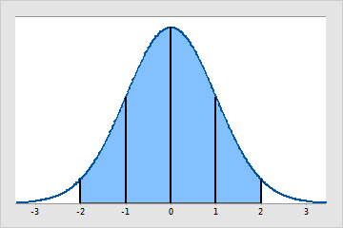
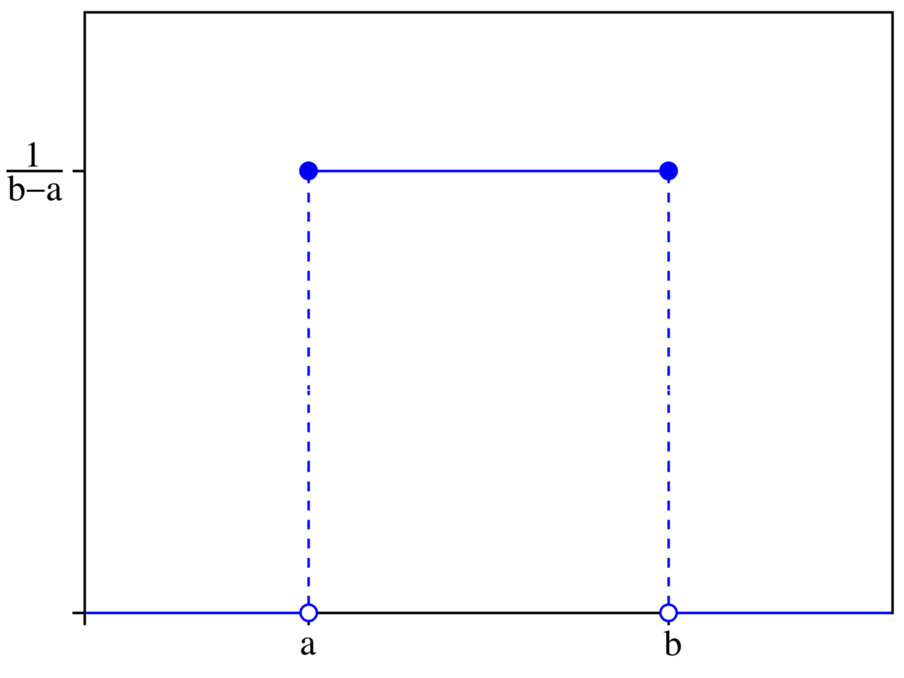
Módulos de Initializers
Inicializa con Unos o zeros
my_init = initializers.Ones()
my_init = initializers.Zeros()
Valor constante digamos 5
my_init = initializers.Constant(value=5)
Aleatorio normal
my_init = initializers.RandomNormal(mean=0.0, stddev=0.05)
Aletorio uniforme
my_init = initializers.RandomUniform(minval = -0.05, maxval =0.05)

Slide 37
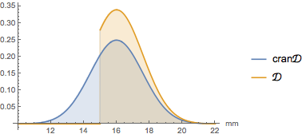
Módulos de Initializers
Normal Truncado
my_init = initializers.TruncatedNormal(mean=0.0, stddev=0.05)
Lecun_uniforme
my_init = initializers.lecun_uniform(seed=none)
Glorot_normal
my_init = initializers.glorot_normal(seed=none)
Glorot_uniforme
my_init = initializers.glorot_uniform(seed=none)

Slide 38
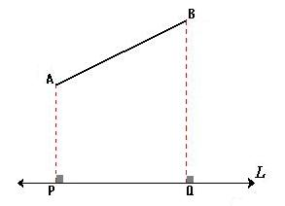
Módulos de Initializers
he_uniforme
my_init = initializers. He_normal(seed=none)
Ortogonal
my_init = initializers.Orthogonal(gain=1.0, seed=none)
Identidad
my_init = initializers.Identity(gain=1.0)

Slide 39
Módulos de Constraints
Se establecen restricciones en el parámetro (weight) durante la fase de optimización, para evitar overfit.
<>El módulo Restricciones proporciona diferentes funciones para establecer la restricción en la capa. Algunas de las funciones de restricción son las siguientes.
No negativo (pesos no negativos)
from keras.models import Sequential
from keras.layers import Activation, Dense
from keras import constraints
my_constrain = constraints.non_neg(axis = 0)
model = Sequential()
model.add(Dense(512, activation = 'relu', input_shape = (784,), kernel_constraint = my_constrain))

Slide 40
Módulos de Constraints
Norma de Unidad (pesos de norma de capa sea unitaria)
my_constrain = constraints.UnitNorm(axis = 0)
Norma máxima (Norma inferior o igual a valor dado)
my_constrain = constraints.MaxNorm(max_value=2,axis=0)
Norma MinMax (pesos entre max y min)
my_constrain = constraints.MinMaxNorm(min_value=0.0, max_value=1.0,rate=1.0,axis=0)

Slide 41
Módulos de Regularizadores
los regularizadores se utilizan en la fase de optimización.
Aplica penalizaciones al parámetro de capa durante la optimización.
El módulo de regularización de Keras proporciona las siguientes funciones para establecer penalizaciones en la capa.
La regularización se aplica únicamente por capa.
Regularizador L1
from keras.models import Sequential
from keras.layers import Activation, Dense
from keras import regularizers
my_regularizer = regularizers.L1(0.)
model = Sequential()
model.add(Dense(512, activation = 'relu', input_shape = (784,), kernel_regularizer = my_regularizer))

Slide 42
Módulos de Regularizadores
Regularizador L2
my_regularizer = regularizers.L2(0.5)
Regularizador L1L2
my_regularizer = regularizers.L1L2(l1=0.0, l2=0.0)

Slide 43
Test de clase
¿Cuál de las siguientes no es una capa comúnmente utilizada en Keras?
Dense
Flatten
Convolute
LSTM
¿Cuál de las siguientes funciones de activación se utiliza comúnmente para problemas de clasificación binaria en la capa de salida?
ReLU
Sigmoid
Tanh
LeakyReLu
¿Cuál de los siguientes optimizadores no es parte de la biblioteca estándar de Keras?
Adam
SGD
RMSprop
Newton
Notes:
1 Convolute
2. Sigmoid
2. newton

Slide 44
Test de clase
4. ¿Cuál de las siguientes funciones de pérdida se utiliza comúnmente para problemas de regresión en Keras?
Binary Crossentropy
Categorical Crossentropy
Mean Squared Error
Hinge Loss
5. ¿Cuál de las siguientes capas se utiliza comúnmente para aplicar evitar conexiones de nerunas entre capas?
Dropout
BatchNormalization
L2Normalization
Regularization
6.¿Cuál de las siguientes funciones de activación se utiliza comúnmente en las capas ocultas de una red neuronal?
Sigmoid
ReLU
Softmax
Tanh
Notes:
Respuesta correcta: c) Mean Squared Error
Respuesta correcta: c) L2Normalization
Respuesta correcta: b) ReLU

Slide 45
Test de clase
7.¿Cuál de los siguientes no es un argumento valido para el método fit() en Keras?
epoch
Loss_function
Validation_data
Batch_size
8. ¿Cuál de las siguientes capas se utiliza comúnmente para procesar datos secuenciales en keras?
Dense
Conv2D
LSTM
Dropout
9. ¿Cuál de los siguientes optimizadores se adapta a la tasa de aprendizaje dada?
Adam
adagrad
RMSprop
Newton
Notes:
1 loss function
2. Sigmoid
2. newton

Slide 46
Test de clase
10. ¿Cuál de las siguientes funciones de pérdida se utiliza comúnmente para problemas de clasificación multiclase?
Binary Crossentropy
Mean Squared Error
Categorical Crossentropy
Huber Loss
11. ¿Cuál de las siguientes capas se utiliza comúnmente para procesar imágenes en Keras?
Dense
LSTM
Conv2D
Flatten
12. ¿Cuál de los siguientes no es un argumento válido para el método ‘Compile()’?
optimizer
loss
Validation_split
epochs
Notes:
1 categorical crossentropy
2. conv2d
3. validation_split

Slide 47
Test de clase
13. ¿Cuál de las siguientes funciones de activación se utiliza comúnmente en la capa de salida de una red neuronal para problemas de regresión?
ReLu
Sigmoid
Softmax
Linear
14. ¿Cuál de las siguientes capas se utiliza comúnmente para reducir dimensionalidad de los datos en Keras?
Dense
Dropout
Flatten
MaxPooling2D
15. ¿Cuál de los siguientes optimizadores se basa en la estimación estocástica del gradiente en keras?
Adam
SGD
RMSprop
Adagrad
Notes:
Linear
Maxpool
SGD

